Slide 1
Глава 3 Операторы цикла

Slide 2
Операторы организации циклов
Циклы
Счетные
Итерационные
Поисковые
Цикл-для
Цикл-пока
Цикл-до
Cчетный цикл – цикл, количество повторений которого известно или можно посчитать. Выход из такого цикла программируется по счетчику.
Итерационный цикл – цикл, количество повторений которого неизвестно или считается неизвестным при построении цикла. Выход из цикла программируется по выполнению или нарушению условия.
Поисковый цикл имеет два выхода – нашли и перебрали все и не нашли.

Slide 3
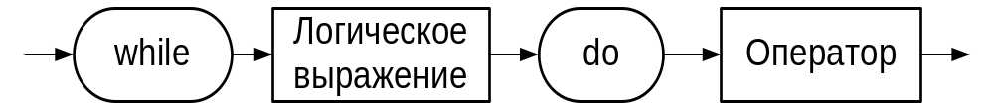
Цикл-пока
Условие
нет
да
Действие
Пример:
while abs(e)>=1e-5 do
begin
x:=x+1;
e:=e/10;
end;

Slide 4
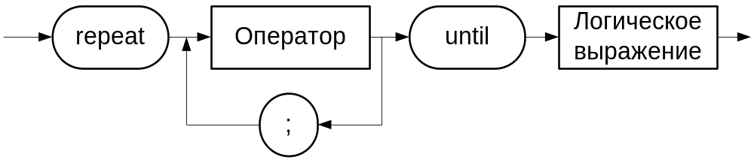
Цикл-до
Действие
Действие
⇔
нет
Условие
Условие
нет
да
да
Действие
«Цикл-до» можно реализовать через «цикл-пока»
Пример:
repeat
x:=x+1;
e:=e/10;
until abs(e)<1e-5;

Slide 5
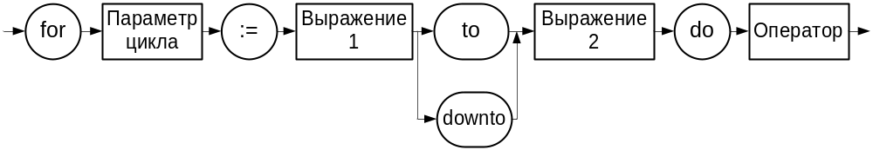
Счетный цикл
i :=1
i:=1,k
⇔
i ≤ k
нет
Действие
да
Действие
Счетный цикл также можно реализовать через «цикл-пока»
i :=i+1
Пример:
for i:=1 to 10 do
begin
x:=x+1;
e:=e/10;
end;

Slide 6
Задачи Глава 3

Slide 7
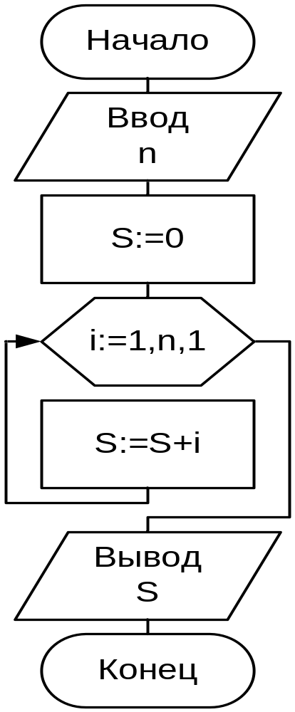
Суммирование натуральных чисел
Найти сумму N натуральных чисел.
Program Ex2_3;
{$APPTYPE CONSOLE}
uses SysUtils;
Var i,N,S:Integer;
Begin
Write('Input N:');
ReadLn(N);
S:=0;
For i:=1 to N do
S:=S+i;
WriteLn('Summa=',S:6);
ReadLn;
End.
«Накопление»
суммы

Slide 8
Суммирование ряда
Определить сумму ряда
S = 1 - 1/x + 1/x ²- 1/x³ + … с заданной точностью ε.
R_{n} = -R_{n-1}/x
x>1
x<1
S
S
ε
S
N
1
2
3
4
N
1
2
3
4

Slide 9
Приведение алгоритма к структурному виду
Начало
Начало
Начало
x, Eps
x, Eps
x, Eps
⇔
S=0
S=0
S=0
R=1
R=1
R=1
S=S+R
S=S+R
S=S+R
нет
|R|>Eps
да
R=-R/x
|R|<=Eps
да
R=-R/x
нет
нет
|R|<=Eps
R=-R/x
S=S+R
да
x, S
x, S
x, S
Конец
Конец
Конец

Slide 10
Вариант а
Начало
Program Ex2_4а;
{$APPTYPE CONSOLE}
uses SysUtils;
var S,R,X,eps:Single;
Begin
WriteLn('Input x and epsilon:');
ReadLn(X,eps);
S:=1; {S:=0; & S:=S+R;}
R:=1;
while abs(R)>eps do
begin
R:=-R/X;
S:=S+R;
end;
WriteLn('x=', x:6:2,
' S=', S:8:2,' R=', R:8:6);
ReadLn;
End.
x, Eps
S=0
R=1
S=S+R
|R|>Eps
да
R=-R/x
S=S+R
x, S
Конец

Slide 11
Вариант б
Начало
Program Ex2_4b;
{$APPTYPE CONSOLE}
uses SysUtils;
var S,R,X,eps:Single;
Begin
WriteLn('Input x and epsilon:');
ReadLn(X,eps);
S:=0;
R:=1;
repeat
S:=S+R;
R:=-R/X;
until abs(R)<=eps;
WriteLn('x=', x:6:2,
' S=', S:8:2,' R=', R:8:6);
ReadLn;
End.
x, Eps
S=0
R=1
S=S+R
R=-R/x
нет
|R|<=Eps
да
x, S
Конец

Slide 12
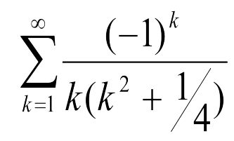
Задачи:
1. Протабулировать функцию y=x* sin(x) в диапазоне изменения х от А до В с шагом Н (A,B и H вводятся с клавиатуры). Использовать разные операторы цикла.
2. Вычислить факториал введённого целого числа. Использовать разные операторы цикла.
3. Вычислить сумму членов ряда с точностью до члена ряда по абсолютной величине, меньшего ε (ε – малое вводимое число).

